Slide 1

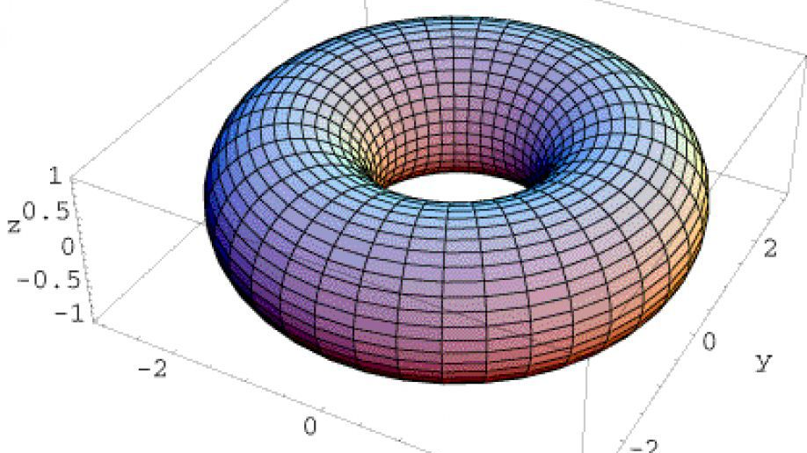
Simulación Matemática Proyecto Módulo 3 Cálculo de volúmenes para sólidos de revolución mediante integración montecarlo
Integrantes: MANUEL SÁNCHEZ, Ernesto Díaz
profesor: Lázaro Alonso

Slide 2
Objetivos
Aplicar los conocimientos adquiridos en el tercer parcial respecto a la implementación de la función Montecarlo para la integración definida de funciones.
Implementar el método de integración Montecarlo para realizar el cálculo de volúmenes de sólidos de revolución.

Slide 3
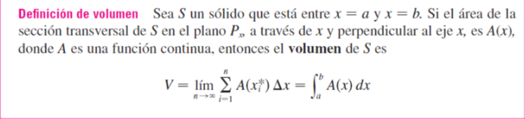
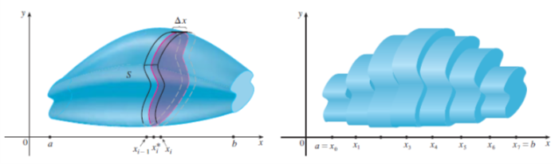
Cálculo de volúmenes mediante integrales

Slide 4
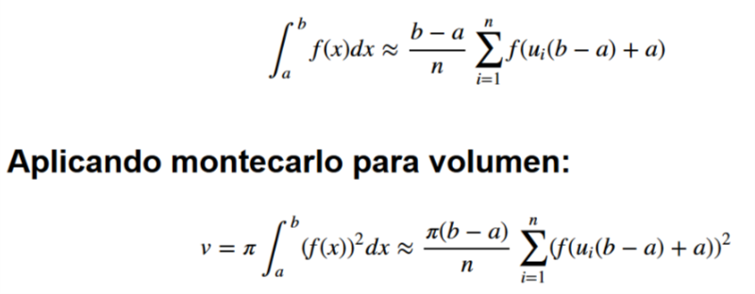
Integración montecarlo

Slide 5

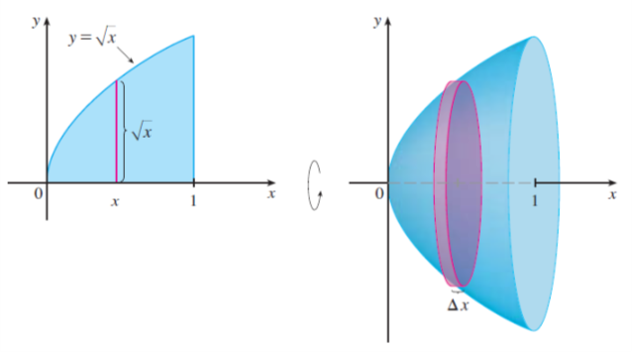

Función a utilizar
$$y= \sqrt{x}$$

Slide 6
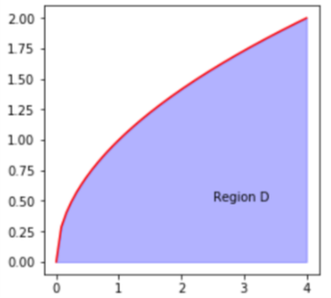
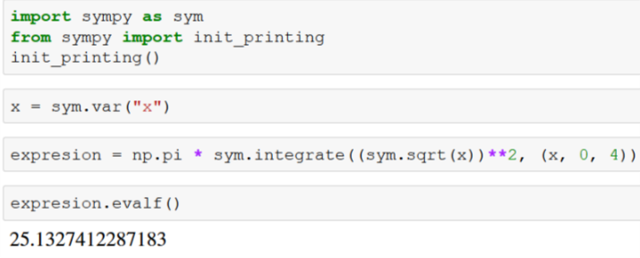
Calculando el volumen del sólido con sympy

Slide 7
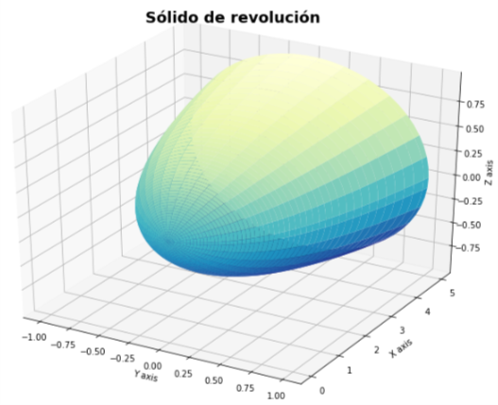
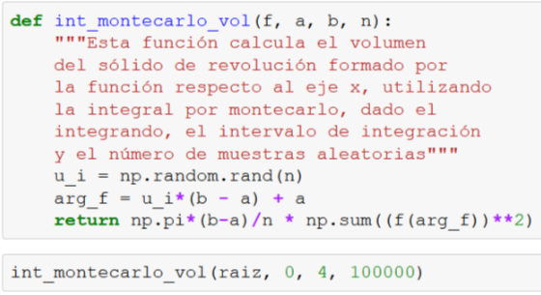
Aplicando la función de integración montecarlo

Slide 8
Conclusiones
Fuimos capaces de utilizar los conocimientos que adquirimos en este tercer y último parcial para hacer la implementación adecuada de la integración por Montecarlo en el cálculo de volúmenes de sólidos de revolución
Se demostró como nuestro método nos llevó a un resultado bastante cercano al que se obtuvo utilizando las funciones predefinidas de sympy y se pudó mostrar las gráficas como de la función sencilla que se planteaba, como del sólido del cual obtuvimos el volumen.

Slide 9
Referencias
Molina H. Elvira. (2014). Cálculo de volúmenes de sólidos de revolución. 08/07/18, de CIC_Molina H. Elvira Sitio web: https://sites.google.com/site/cicmolinahelvira/unidad-iii-aplicaciones-de-la-integral/3-3-calculo-de-volumenes-de-solidos-de-revolucion
James Stewart. (2012). Cálculo de una variable. México: CENGAGE learning.

